Slide 1
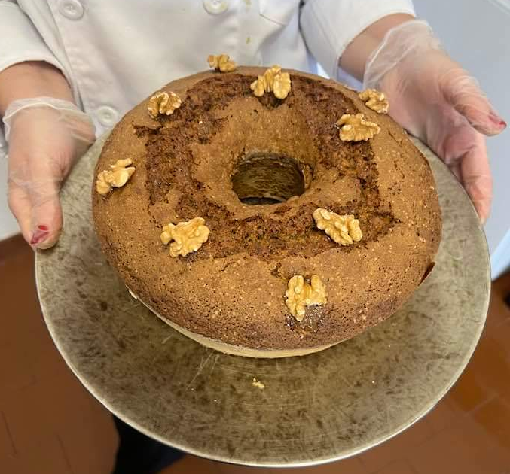
Desafio ASS 2023/2024
“Receitas Sustentáveis, têm Tradição”
TÍTULO DA RECEITA: Bolo de curgete
INGREDIENTES:
400 g. de curgete ralada com casca
400 g. de açúcar mascavado claro
420 g. de farinha T55
4 ovos
150 g. de nozes partidas grosseiramente
100 ml de óleo alimentar
2 c. de chá de canela
2 c. de chá de bicabornato
1 c. de café de fermento
1 c. de café de essência de baunilha
½ de café de sal
1 limão (raspa)
https://alimentacaosaudavelesustentavel.abaae.pt/receitas-sustentaveis/

Slide 2
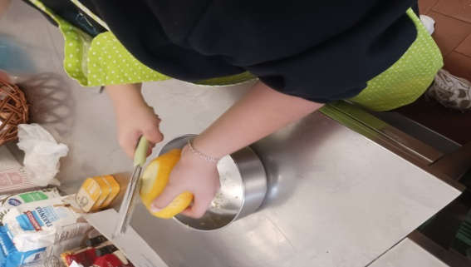
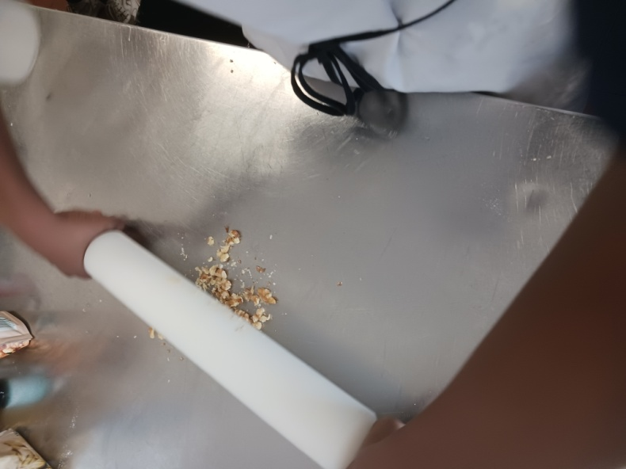
Desafio ASS 2023/2024
“Receitas Sustentáveis, têm Tradição”
PROCEDIMENTOS:
1º) Raspa de limão
2º) cortar as nozes
https://alimentacaosaudavelesustentavel.abaae.pt/receitas-sustentaveis/

Slide 3
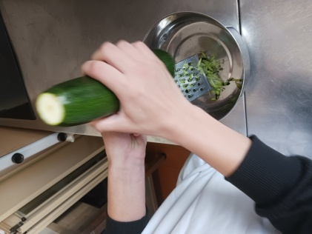
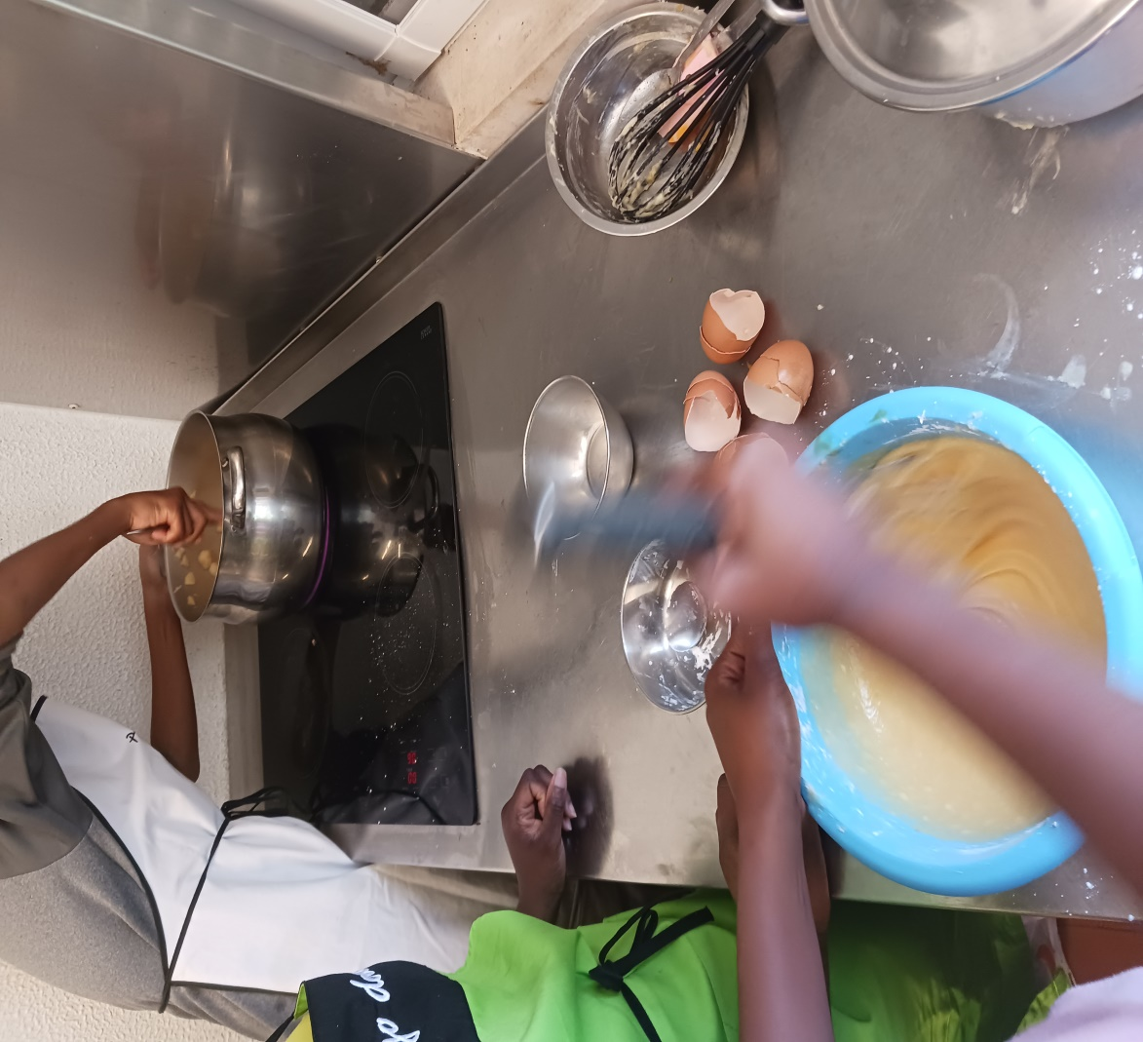
Desafio ASS 2023/2024
“Receitas Sustentáveis, têm Tradição”
PROCEDIMENTOS:
3º) Ralar a curgete
4º) Bater ovos com o açúcar
https://alimentacaosaudavelesustentavel.abaae.pt/receitas-sustentaveis/

Slide 4
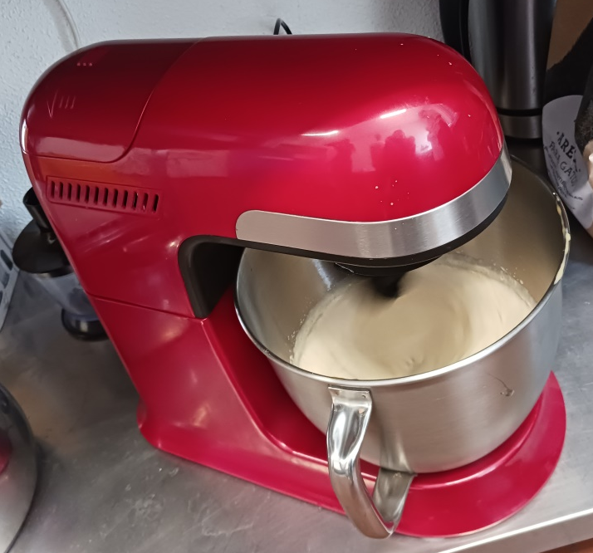
Desafio ASS 2023/2024
“Receitas Sustentáveis, têm Tradição”
PROCEDIMENTOS:
5º) Adicionar óleo + sal + bicarbonato + fermento + canela + baunilha + limão + curgete
6º) Bater muito bem
https://alimentacaosaudavelesustentavel.abaae.pt/receitas-sustentaveis/

Slide 5
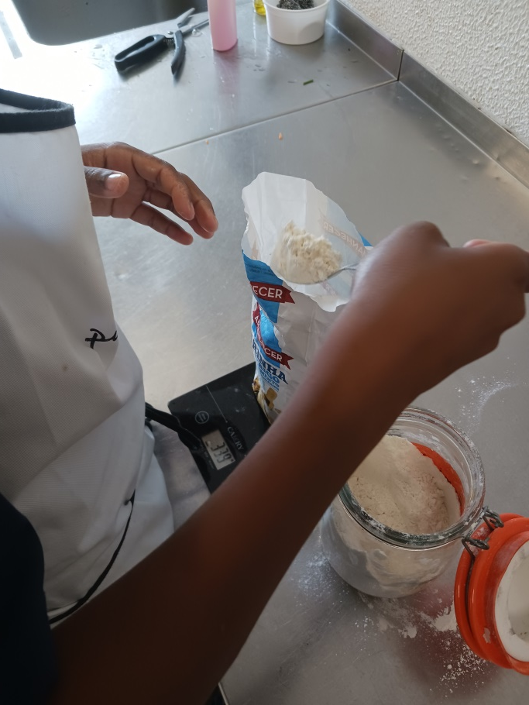
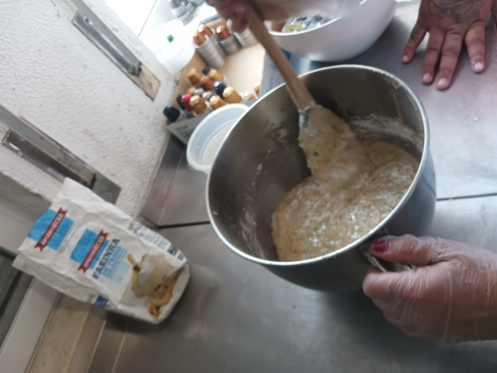
Desafio ASS 2023/2024
“Receitas Sustentáveis, têm Tradição”
PROCEDIMENTOS:
7º) Peneirar a farinha
8º) Juntar farinha no preparado e envolver
https://alimentacaosaudavelesustentavel.abaae.pt/receitas-sustentaveis/

Slide 6
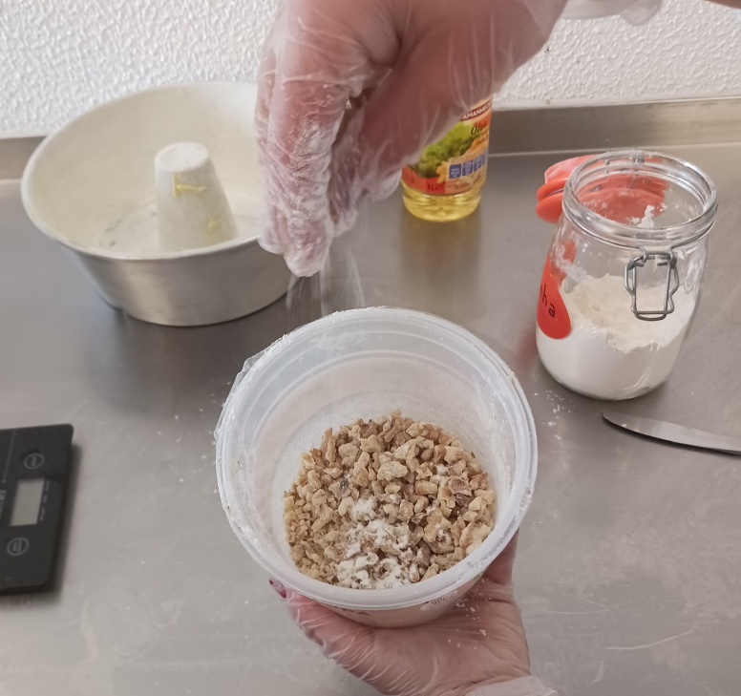
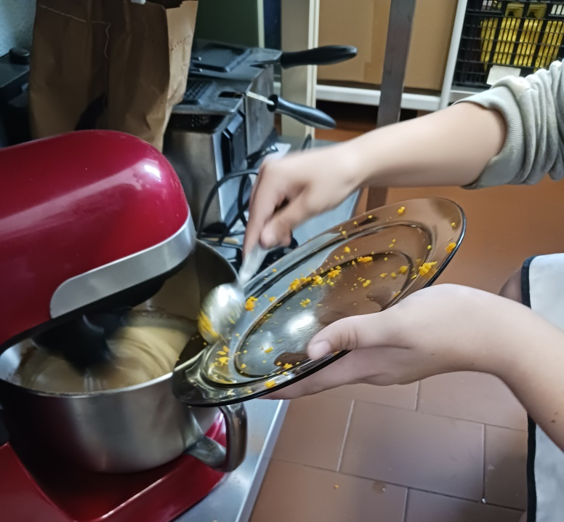
Desafio ASS 2023/2024
“Receitas Sustentáveis, têm Tradição”
PROCEDIMENTOS:
9º) Passar as nozes por farinha
10º) Adicionar as nozes ao preparado
https://alimentacaosaudavelesustentavel.abaae.pt/receitas-sustentaveis/

Slide 7
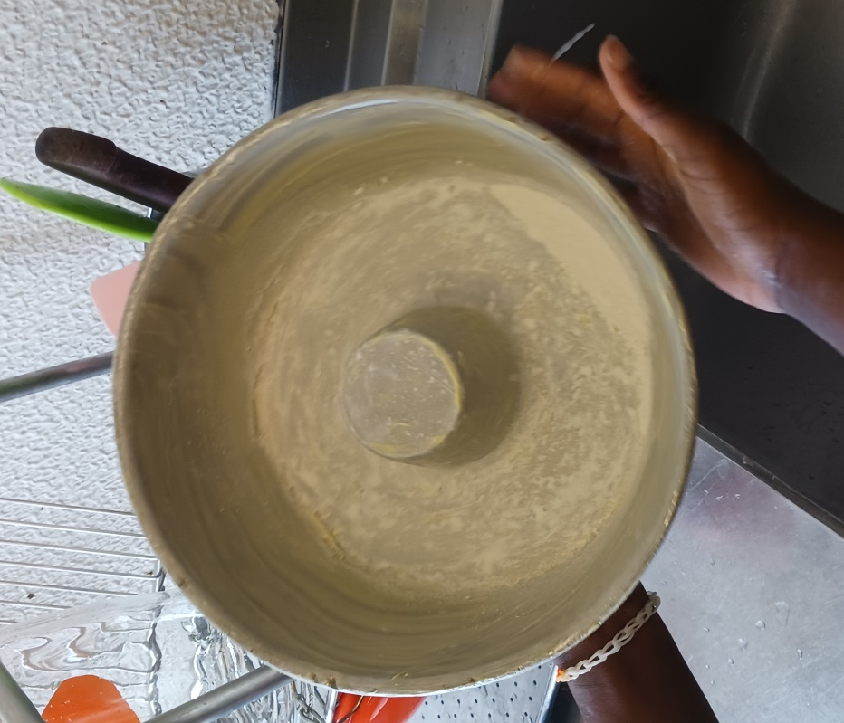
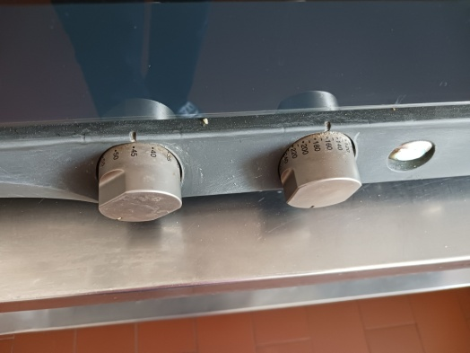
Desafio ASS 2023/2024
“Receitas Sustentáveis, têm Tradição”
PROCEDIMENTOS:
11º) Untar a forma com margarina e polvilhar com farinha
12º) Levar ao forno 160⁰, ± 45 min.
https://alimentacaosaudavelesustentavel.abaae.pt/receitas-sustentaveis/

